Slide 1
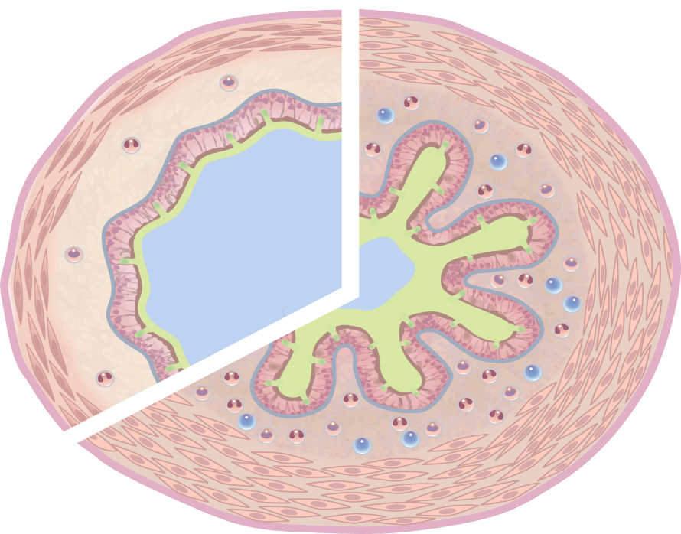
EFECTIVIDAD Y SEGURIDAD DE DUPILUMAB EN ASMA GRAVE A 1 AÑO DE TRATAMIENTO. EXPERIENCIA EN EL HOSPITAL UNIVERSITARIO DE PUERTO REAL
A. Cabeza Serrano¹, M. Sánchez Bommatty², G. González Mendoza¹, L. Asencio Monteagudo¹, A. Vargas Puerto¹, D. Del Castillo Otero¹.
1- H. Universitario Puerto Real. Cádiz. 2- H. Alta Resolución La Janda. Cádiz
INTRODUCCIÓN
METODOLOGÍA
Dupilumab es un anticuerpo monoclonal que inhibe la señalización de la interleucina-4 (IL-4) y la interleucina-13 (IL-13)
Opción de tratamiento en asma grave no controlada (AGNC) en adultos y adolescentes a partir de 12 años con asma grave e inflamación de tipo 2
Estudio observacional retrospectivo
Variables demográficas clínicas, datos de control del asma (agudizaciones, ciclos CO, ACT y FEV1) biomarcadores y efectos adversos, al inicio y al año de tratamiento
La respuesta se valoró según EXACTO
OBJETIVOS
Valorar las características basales de nuestros pacientes
Evaluar efectividad y seguridad del fármaco a 1 año

Slide 2
p < 0,005
N=29 | Edad media: 53,9
Género, n (%) | Mujeres: 18 (62%) Hombres: 11 (38%)
Atopia, n (%) | 19 (65,5%)
Obesidad, n (%) | 15 (51,7%)
Poliposis, n (%) | 9 (31%)
Eosinófilos | 352 cél/µl
IgE total | 203 UI/ml
FeNO | 54 ppb
Biológico anterior, n (%) | 15 (51,7%)
CONCLUSIONES
Dupilumab fue un fármaco seguro y efectivo en nuestros pacientes a un año de tratamiento.
El 62% de nuestros pacientes presentaron una respuesta buena y completa.

